Slide 1
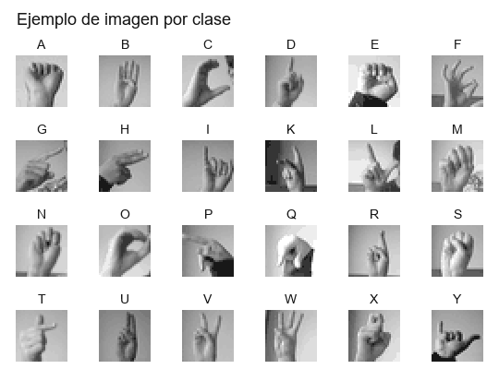
Sign Language
MNIST
Clasificación con CNN
Continuidad y comparación con el MLP de la EP1
Gonzalo Castillo · Jenaro Marin · Jason Aguilera
TLY1102 · Evaluación Parcial 2
Notes:
Gonzalo. 00:00-00:35 (35 segundos).
En la EP1 construimos un MLP para clasificar 24 letras estáticas del alfabeto ASL. En esta evaluación mantenemos el mismo problema, dataset y particiones, pero reemplazamos el MLP por una CNN para comparar objetivamente qué aporta una arquitectura diseñada para imágenes.
Fuente: images/gonzalo_sample_grid.png e INFORME_TECNICO_EP2.md

Slide 2
Continuidad EP1 → EP2: cambia el modelo
MLP · EP1
CNN · EP2
Entrada: vector de 784 valores
Conexiones densas globales
569.240 parámetros
misma tarea
Entrada: tensor 28 × 28 × 1
Filtros locales + pooling
243.352 parámetros
Se mantiene
Se adapta
Dataset, 24 clases, particiones y semilla 42
Formato de entrada y arquitectura para aprovechar la estructura espacial
No se repite la limpieza de la EP1: se reutilizan los datos ya validados.
2 / 10
Notes:
Gonzalo. 00:35-01:30 (55 segundos).
No repetimos la limpieza de la EP1. Reutilizamos el mismo dataset ya validado, las mismas 24 clases, las mismas particiones y la semilla 42. Así la comparación es objetiva. Lo que cambia es el modelo: el MLP recibe un vector plano de 784 valores y la CNN recibe un tensor de 28 por 28 por 1 para aprovechar la estructura espacial.
Fuente: README.md, src/sign_mlp/data.py y reports/mlp_cnn_comparison.csv

Slide 3
Preparación específica para la CNN
CSV
Normalizar
Reconstruir
Entrar a CNN
label + 784 píxeles
píxel / 255
0-255 → 0-1
tensor 28 × 28 × 1
conservar vecindad
Particiones estratificadas
21.964
5.491
7.172
entrenamiento
validación
test oficial
Adaptación EP2: cambiar el formato, no volver a limpiar. El test sigue separado.
3 / 10
Notes:
Gonzalo. 01:30-02:30 (60 segundos). Cambio a Jenaro: 02:30-02:40.
Cada fila del CSV tiene 784 valores porque 28 por 28 es 784. Para la CNN reconstruimos la imagen como un tensor de 28 por 28 por 1: alto, ancho y un canal de gris. Dividimos los píxeles por 255 porque es la intensidad máxima de 8 bits y así el rango queda entre 0 y 1. Esta es la adaptación principal de datos de la EP2, no una nueva limpieza. Conservamos 21.964 imágenes para entrenar, 5.491 para validar y 7.172 para test.
Fuente: src/sign_mlp/data.py y reports/gonzalo_preprocessing_summary.md

Slide 4
Arquitectura: aprender patrones espaciales
Entrada
Conv + Pool
Conv + Pool
Conv + Pool
Clasificador
28×28×1
32 filtros
14 × 14 × 32
64 filtros
7 × 7 × 64
128 filtros
3 × 3 × 128
Flatten 1.152
Dense 128 + Softmax 24
ReLU + Pool 2×2
ReLU + Pool 2×2
ReLU + Pool 2×2
Convolución + ReLU
Pooling
Softmax
Filtros 3 × 3 compartidos detectan patrones locales. ReLU añade no linealidad.
Reduce alto y ancho a la mitad. Conserva el máximo de cada ventana 2 × 2.
Entrega 24 probabilidades que suman 1. Elegimos la mayor.
Total: 243.352 parámetros entrenables
4 / 10
Notes:
Jenaro. 02:40-03:45 (65 segundos).
La entrada conserva la imagen de 28 por 28 con un canal de gris. La red tiene tres bloques de convolución, ReLU y max pooling. Los filtros de 3 por 3 comparten pesos y buscan patrones locales. ReLU conserva valores positivos y agrega no linealidad para aprender relaciones que una transformación lineal no representa. Con padding same, la convolución conserva alto y ancho. El pooling de 2 por 2 los reduce: obtenemos 14 por 14 por 32, después 7 por 7 por 64 y finalmente 3 por 3 por 128. Flatten convierte esas 1.152 activaciones en un vector. Dense de 128 integra las características y softmax produce las 24 probabilidades. Hay 243.352 parámetros entrenables.
Fuente: src/sign_mlp/cnn.py y reports/cnn_model_summary.txt. Dimensiones después de cada pooling.

Slide 5
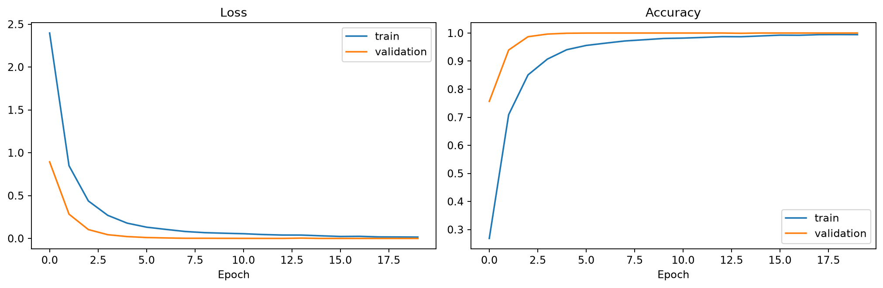
Entrenamiento y control del sobreajuste
Configuración
Optimizador
Adam · 0,001
Pérdida
Sparse categorical crossentropy
Etiquetas enteras de 0 a 23
Batch
128 imágenes
Presupuesto
hasta 20 épocas
Semilla
42
20 épocas en 41,41 s
100% accuracy de validación
Dropout 0,25 / 0,40
val_loss: EarlyStopping con paciencia 4
ReduceLROnPlateau con paciencia 2 y factor 0,5
5 / 10
Notes:
Jenaro. 03:45-04:50 (65 segundos).
Entrenamos con Adam y learning rate inicial de 0,001. Adam adapta las actualizaciones de cada parámetro usando estimaciones de los gradientes. Cada batch reúne 128 imágenes y el presupuesto es de hasta 20 épocas, con semilla 42. Usamos sparse categorical crossentropy porque cada imagen tiene una sola clase y las etiquetas son enteros de 0 a 23, sin codificación one-hot. Dropout descarta temporalmente un 25% o 40% de las activaciones durante el entrenamiento y ayuda a reducir el sobreajuste. Ambos callbacks observan val_loss. EarlyStopping espera cuatro épocas sin mejora y restaura los mejores pesos. ReduceLROnPlateau espera dos épocas y reduce la tasa a la mitad, hasta un mínimo de 0,00001. La corrida original completó 20 épocas en 41,41 segundos y alcanzó 100% de accuracy de validación. El test independiente permite evaluar cuánto generaliza.
Fuente: src/sign_mlp/cnn.py, reports/cnn_history.csv e images/cnn_training_curves.png. Métricas de la corrida original del equipo.

Slide 6
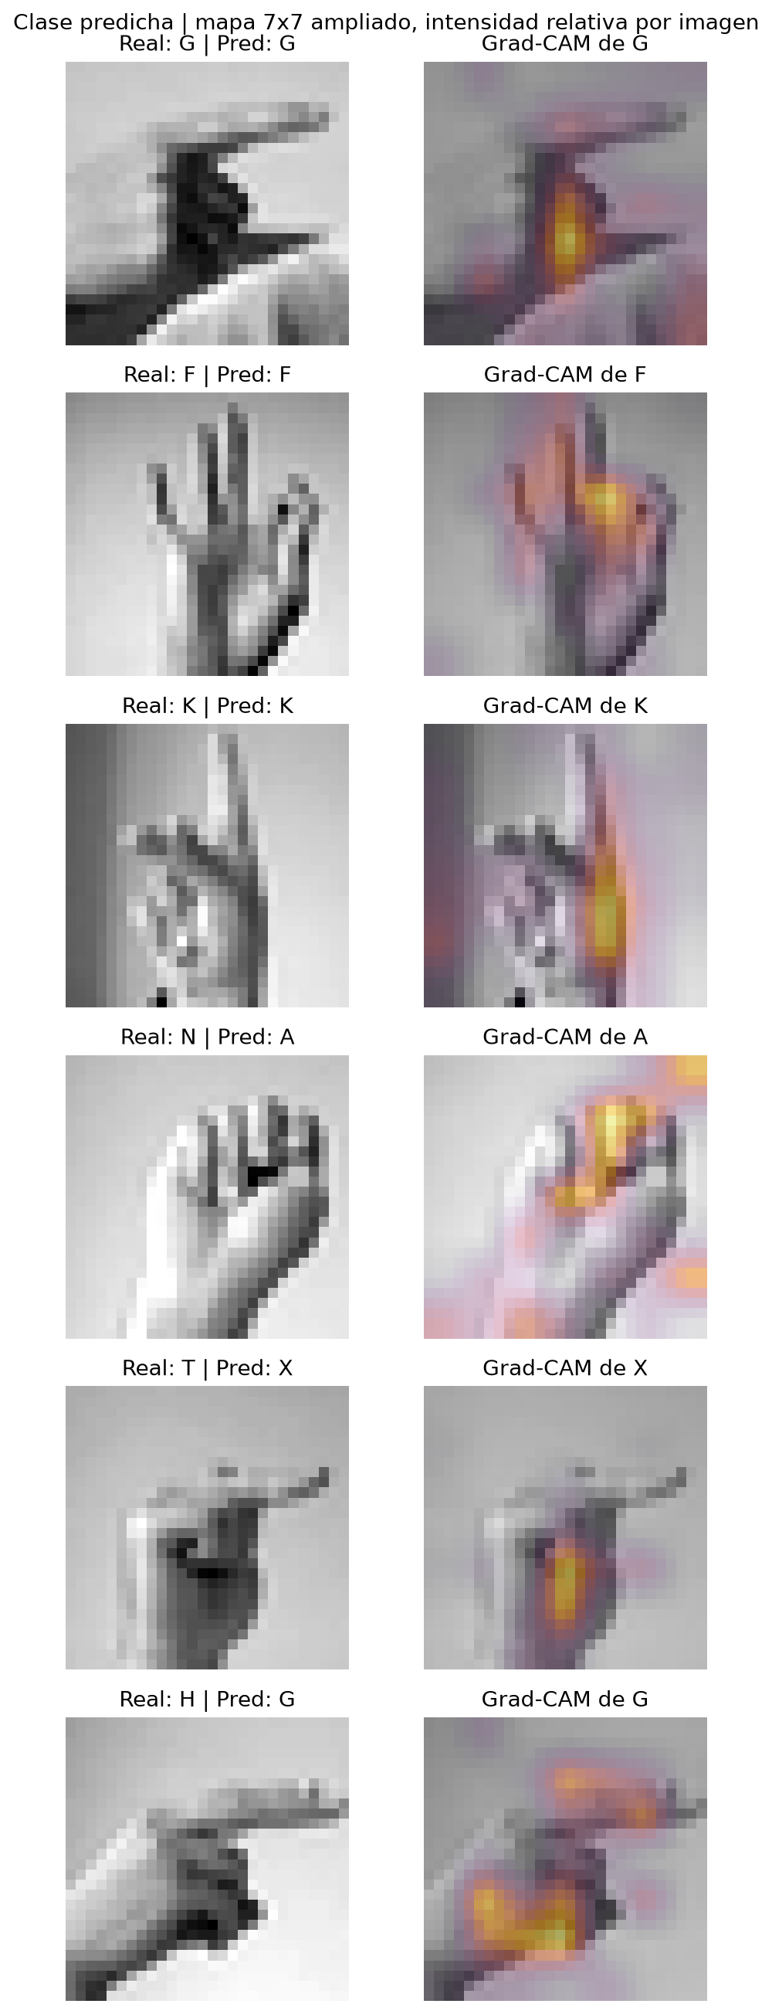
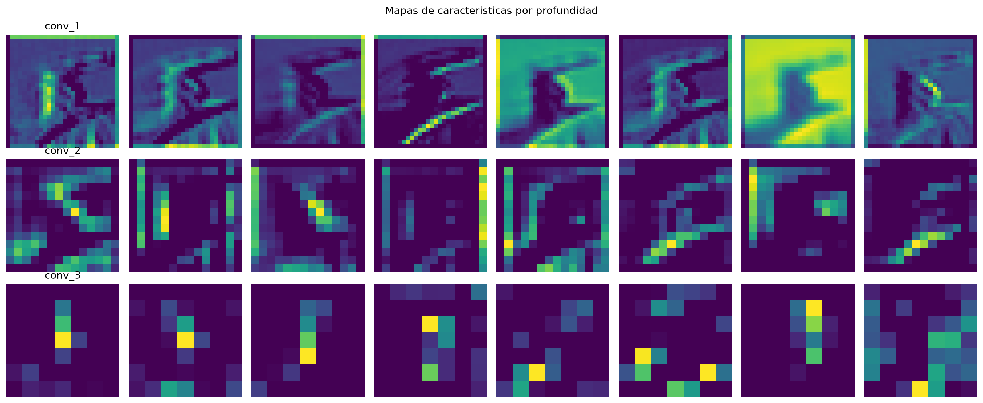
Qué aprende la CNN
Mapas de características
Grad-CAM
Acierto: real G, predicción G
Error: real N, predicción A
Las activaciones muestran respuestas a distintos patrones en cada capa.
Grad-CAM estima regiones asociadas con la predicción. Puede incluir el fondo.
6 / 10
Notes:
Jenaro. 04:50-05:50 (60 segundos). Cambio a Jason: 05:50-06:00.
Los mapas de características muestran las activaciones de distintos filtros. Las primeras capas pueden responder a bordes y contornos. Las más profundas combinan esos patrones con menor resolución. Grad-CAM usa los gradientes de la clase analizada para ponderar la última convolución. Arriba vemos un acierto: la letra G. Abajo, el modelo confunde una N con A y el mapa explica la clase A predicha. Cada par muestra la imagen original y la superposición. Revisamos así si las regiones destacadas coinciden con la mano o incluyen el fondo. El resultado es aproximado: ampliamos un mapa de 7 por 7 y normalizamos su intensidad por imagen. El mapa no compara confianza entre ejemplos ni demuestra causalidad. Jason mostrará ahora la evaluación del test oficial.
Fuentes: src/sign_mlp/cnn.py e images/cnn_feature_maps.png. Grad-CAM: output/jenaro_ep2/images/cnn_gradcam_examples.png, recortes nativos de las filas 0 (real G, predicción G) y 3 (real N, predicción A), con índice desde cero. Ilustración técnica de la nueva corrida de validación. Las métricas de las demás diapositivas corresponden a la corrida original del equipo. Cuadrícula complementaria de 24 clases: output/jenaro_ep2/images/cnn_gradcam_by_class.png.

Slide 7
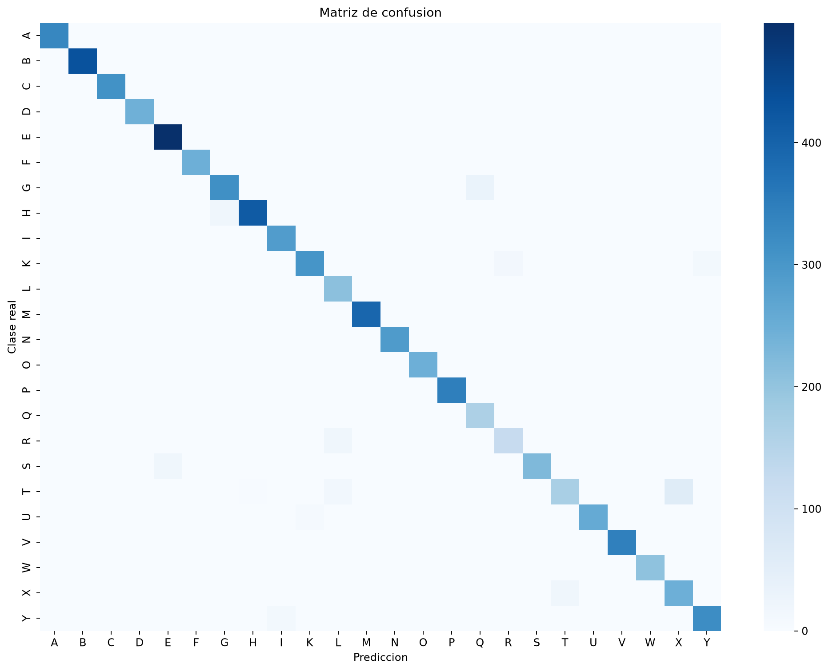
Evaluación final sobre 7.172 imágenes
96,60%
Accuracy test
0,9604
Precision macro
0,9616
Recall macro
0,9595
F1 macro
7 / 10
Notes:
Jason. 06:00-07:00 (60 segundos).
En el test oficial, la CNN alcanzó 96,60% de accuracy, 0,9604 de precision macro, 0,9616 de recall macro y 0,9595 de F1 macro. Reportamos F1 macro porque calcula el resultado por clase y les da el mismo peso, evitando que una clase con más ejemplos domine la evaluación. La diagonal fuerte de la matriz muestra que la mayoría de las predicciones son correctas.
Fuente: reports/cnn_metrics.json e images/cnn_confusion_matrix.png

Slide 8
CNN versus MLP: misma tarea, mejor generalización
+16,89 pp
accuracy test
−57,25%
parámetros
3,40 pp
brecha validación-test
Tiempo: CNN 41,41 s · MLP 31,50 s
8 / 10
Notes:
Jason. 07:00-08:15 (75 segundos).
El MLP obtuvo 79,71% de accuracy de test y la CNN 96,60%, una mejora de 16,89 puntos porcentuales. El F1 macro subió de 0,7760 a 0,9595. La CNN usa 243.352 parámetros frente a 569.240 del MLP, 57,25% menos. Su costo es aproximadamente 10 segundos adicionales de entrenamiento. La brecha validación-test baja de 20,29 a 3,40 puntos, por lo que generaliza mucho mejor.
Fuente: reports/mlp_cnn_comparison.csv y reports/cnn_metrics.json

Slide 9
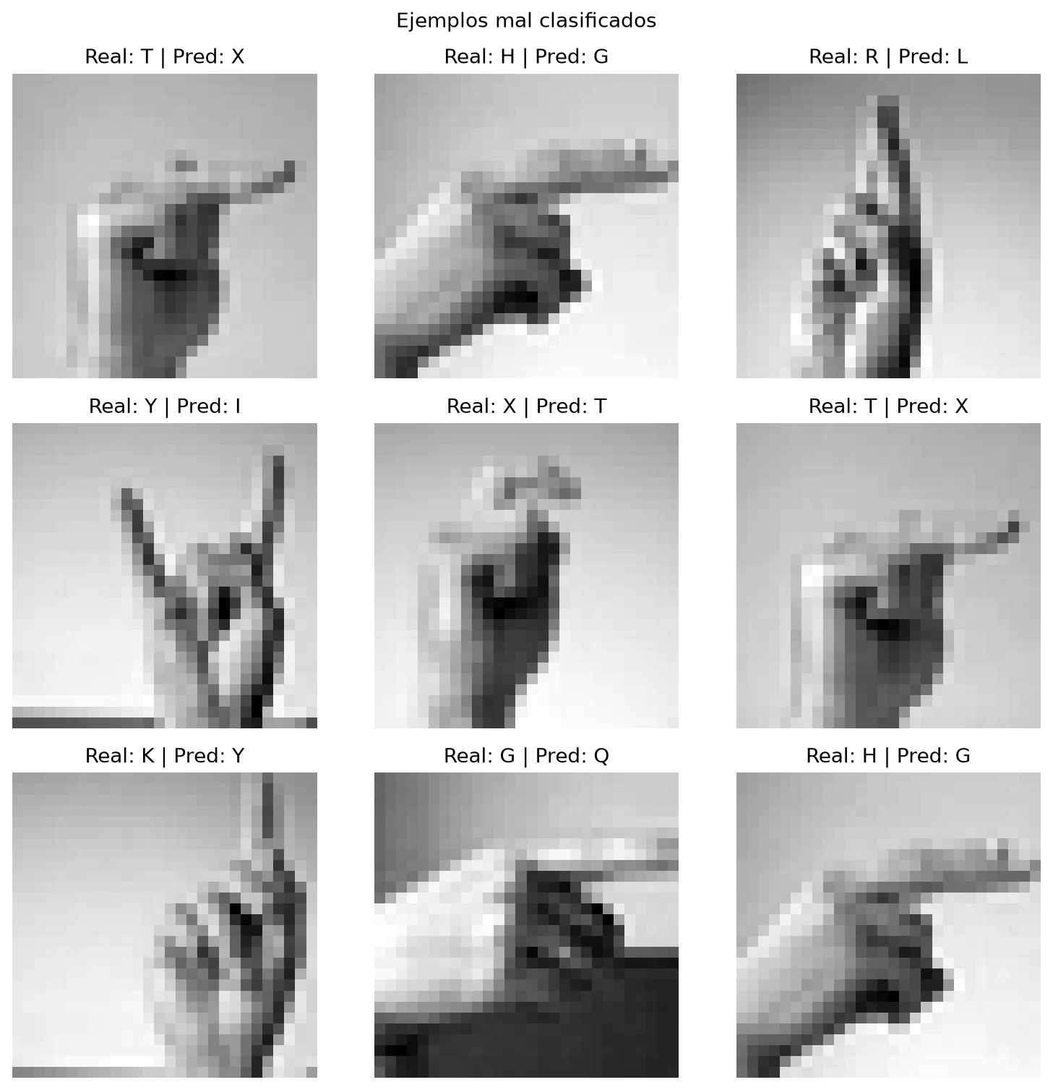
Dónde se equivoca la CNN
Confusiones frecuentes
T → X: 60
G → Q: 33
X → T: 21
S → E: 21
R → L: 21
Menor F1
T 0,7745 · X 0,8586 · R 0,8723
Las formas y posiciones de dedos similares explican parte de la dificultad.
9 / 10
Notes:
Jason. 08:15-09:10 (55 segundos).
Los errores más frecuentes son T con X, G con Q y X con T. T es la clase con menor F1, seguida por X y R. Estas señas comparten formas o posiciones de dedos parecidas, por lo que pequeñas diferencias visuales pueden cambiar la clase. Los ejemplos permiten revisar casos concretos, no solo un promedio.
Fuente: reports/cnn_classification_report.txt, reports/cnn_metrics.json e images/cnn_incorrect_examples.png

Slide 10
Conclusión: la estructura espacial sí importa
96,60%
Mejor generalización
La brecha validación-test cae de 20,29 a 3,40 puntos porcentuales.
accuracy de test
Menos parámetros
La CNN usa 243.352 parámetros: 57,25% menos que el MLP.
Próximo experimento
Data augmentation, Batch Normalization y validación con imágenes externas.
Limitación: reconoce letras estáticas; no J, Z ni secuencias de video.
10 / 10
Notes:
Jason. 09:10-10:00 (50 segundos). Terminar la última frase a los 10:00.
Concluimos que la CNN es más adecuada porque conserva la estructura espacial, comparte filtros y aprende patrones locales. Mejoró fuertemente el rendimiento y la generalización usando menos parámetros, aunque tardó algo más en entrenar. La principal limitación es que solo reconoce letras estáticas. Como siguiente paso proponemos data augmentation, Batch Normalization y evaluación con imágenes externas.
Fuente: INFORME_TECNICO_EP2.md y reports/cnn_metrics.json

